Slide 1

第4章 随机变量数字特征
数学期望
方差与标准差
协方差与相关系数
矩
条件数学期望

Slide 2
在前面的课程中，我们讨论了随机变量及其分布，如果知道了随机变量X的概率分布，那么X的全部概率特征也就知道了.
然而，在实际问题中，概率分布一般是较难确定的. 而在一些实际应用中，人们并不需要知道随机变量的一切概率性质，只要知道它的某些数字特征就够了.

Slide 3
因此，在对随机变量的研究中，确定某些数字特征是重要的 .
在这些数字特征中，最常用的是
数学期望、方差、协方差和相关系数

Slide 4
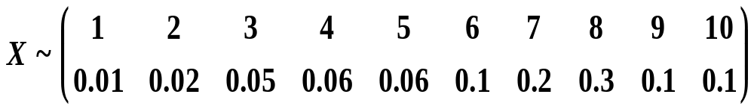
§4.1 一维随机变量的数字特征
4.1.1 随机变量的数学期望
引例 一位射手的水平用打出的环数来记，其分布列为：
则射手射击100次的平均环数近似为：

Slide 5
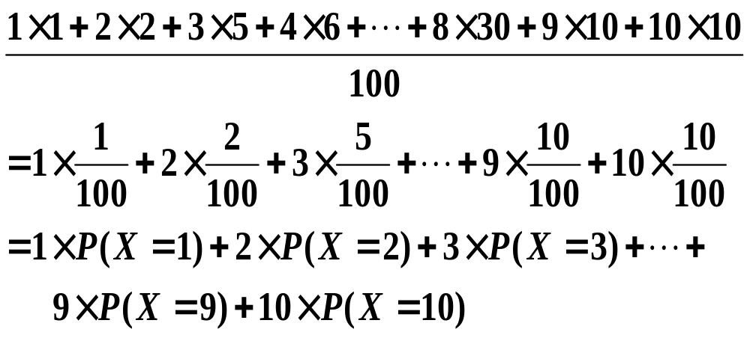
由于打出环数的概率不同，所以不是1到10的算术平均.

Slide 6
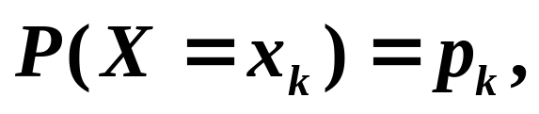
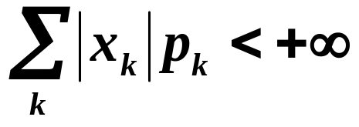
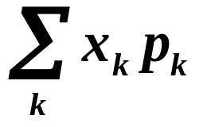
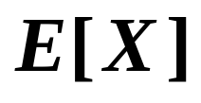
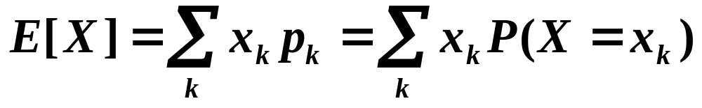
1.离散型随机变量的数学期望
设随机变量X的分布律为
若当 时，则称 为随机变量X的数学期望或均值，记作 ，即有

Slide 7
例１ 甲、乙两射手的稳定成绩分别为
X（甲中环数） | 8 | 9 | 10
概率 | 0.3 | 0.1 | 0.6
Y（乙中环数） | 8 | 9 | 10
概率 | 0.2 | 0.4 | 0.4
试比较甲、乙两射手谁优谁劣。

Slide 8
解 甲的平均环数
乙的平均环数
因此，从某种角度说，甲比乙射击本领高。

Slide 9
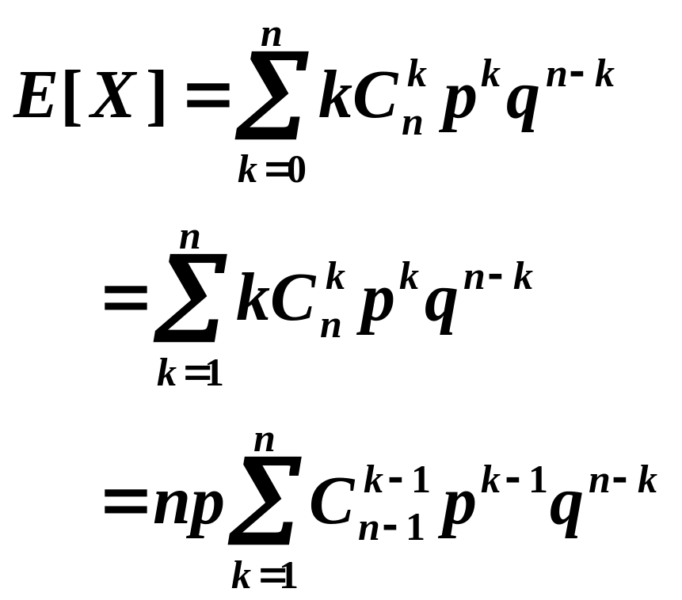
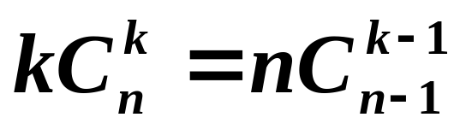
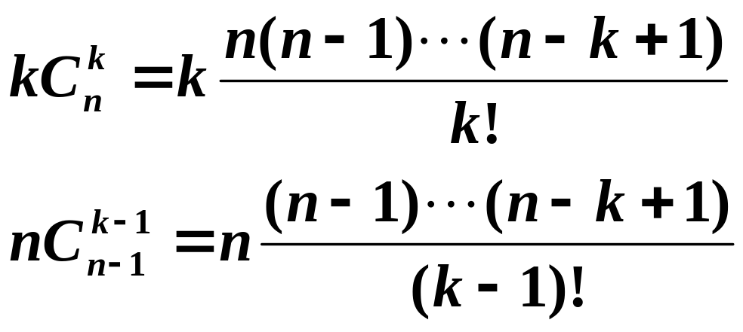
二项分布的数学期望
例２ X~B(n,p)，求E[X]。

Slide 10
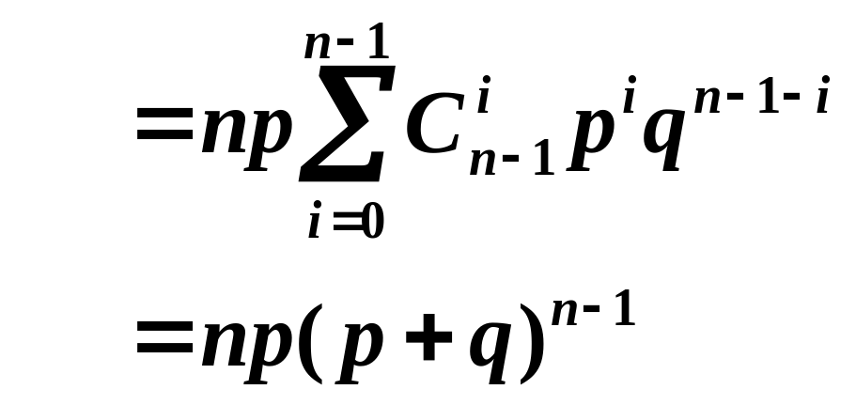


Slide 11
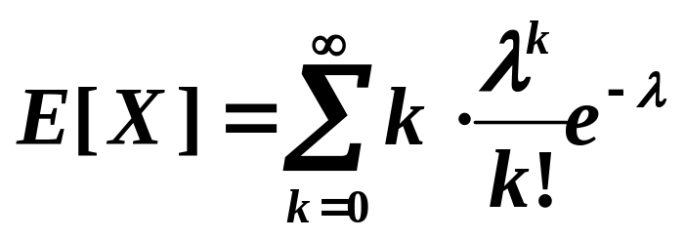
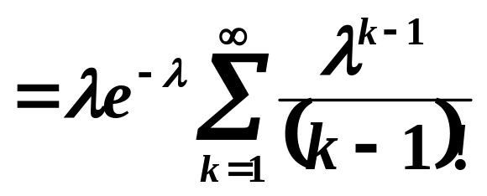
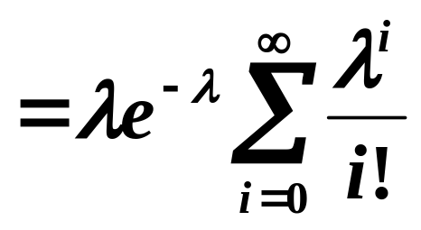
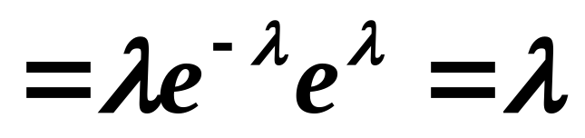
泊松分布的数学期望
例３ 若X服从泊松分布P(λ)，试求E[X]。
解:

Slide 12
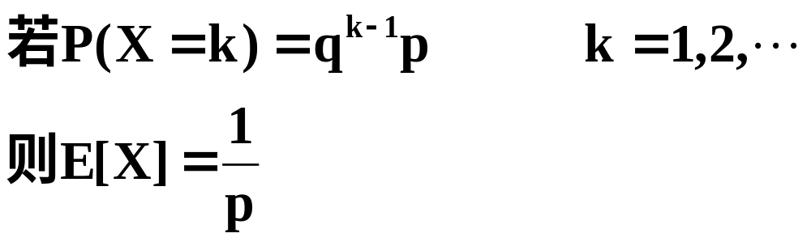
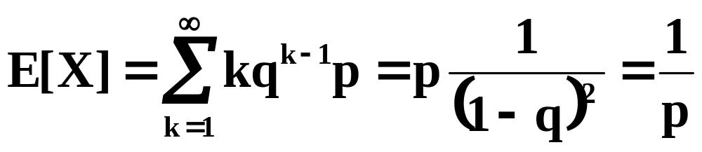
几何分布的期望
例4
证明：

Slide 13
例5 设想这样一种博彩游戏，博彩者将本金1元压注在1到6的某个数字上，然后掷三颗骰子，若所压的数字出现i次（i=1，2，3），则下注者赢i元，否则没收1元本金，试问这样的游戏规则对下注者是否有利?
解：
用随机变量X表示下注者1元注金带来的赢利，其可能取值是－1，1，2，3。显然可以用考察E[X]是否等于零来评价这一游戏规则对下注者是否有利。

Slide 14
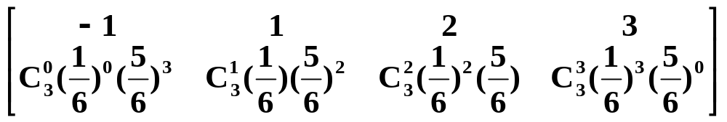
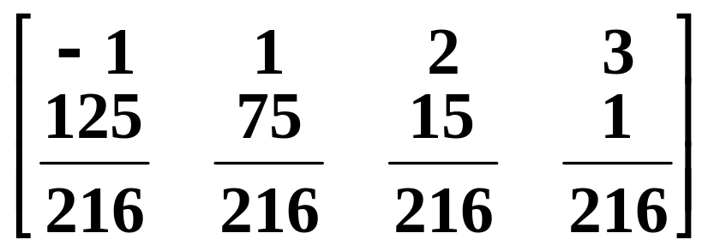
X的分布列为
即

Slide 15
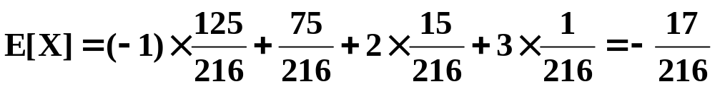
由于平均赢利小于0，故这一游戏规则对下注者是不利的。

Slide 16

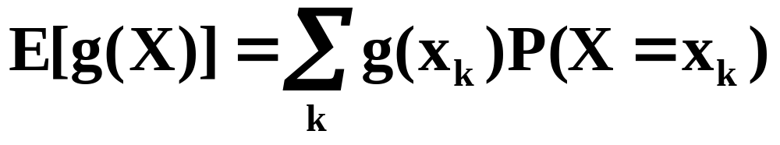
离散型随机变量函数的数学期望
g(X)的数学期望为

Slide 17




例6 设X的分布律为
X | －1 | 0 | 1 | 3
概率
求E[X²]及E[－X+2] 。

Slide 18
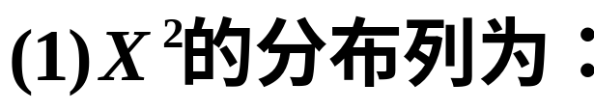



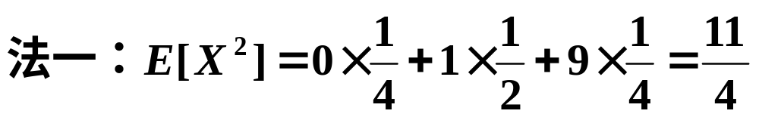
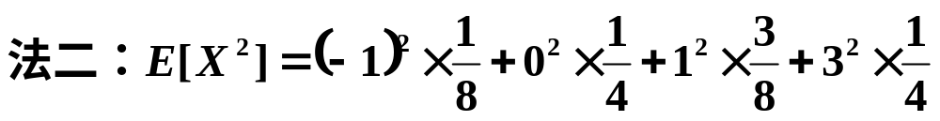
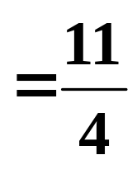
解：
 | 0 | 1 | 9
P

Slide 19
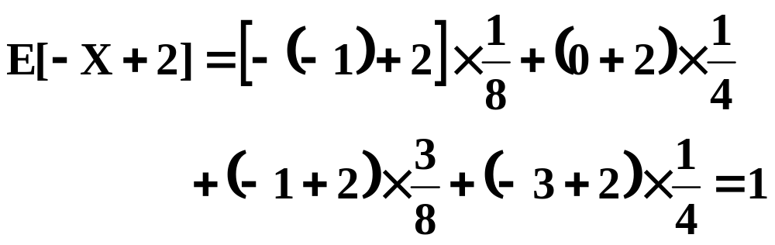

Slide 20
数学期望在医学上的一个应用
An application of Expected Value in Medicine
考虑用验血的方法在人群中普查某种疾病。集体做法是每10个人一组，把这10个人的血液样本混合起来进行化验。如果结果为阴性，则10个人只需化验1次；若结果为阳性，则需对10个人在逐个化验，总计化验11次。假定人群中这种病的患病率是10%，且每人患病与否是相互独立的。试问：这种分组化验的方法与通常的逐一化验方法相比，是否能减少化验次数？
分析：
设随机抽取的10人组所需的化验次数为X
我们需要计算X的数学期望，然后与10比较

Slide 21
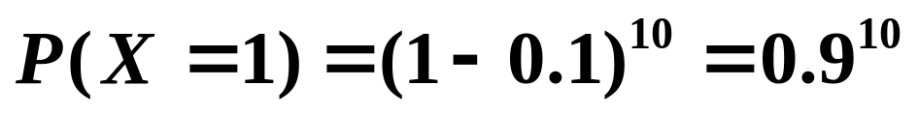
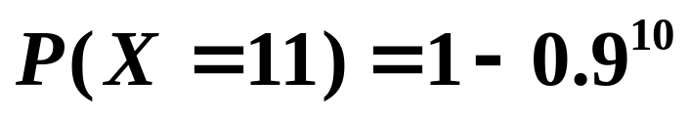
先求出化验次数X的分布律。
注意求 X期望值的步骤！
化验次数X的可能取值为1，11
{X=1}=“10人都是阴性”
{X=11}=“至少1人阳性”
结论：
分组化验法的次数少于逐一化验法的次数

Slide 22
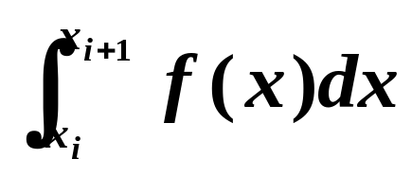
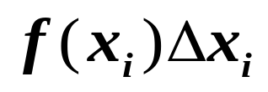
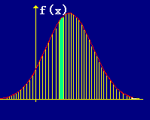
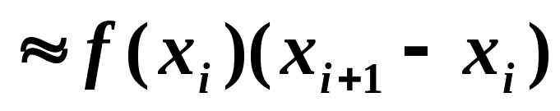
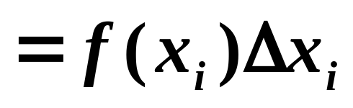
二、连续型随机变量的数学期望
设X是连续型随机变量，其密度函数为f (x),在数轴上取很密的分点x₀ <x₁<x₂< …,则X落在小区间[x_{i}, x_{i+1})的概率是
阴影面积近似为
小区间[x_{i}, x_{i+1})

Slide 23
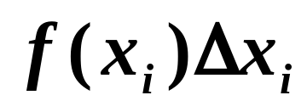
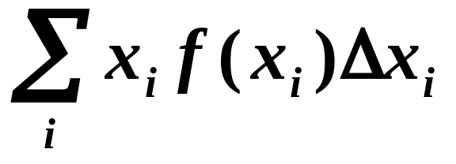
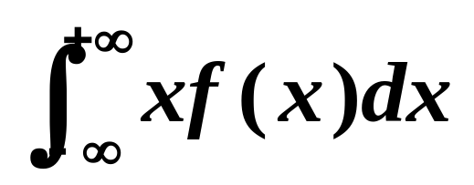
由于x_{i}与x_{i+1}很接近, 所以区间[x_{i}, x_{i+1})中的值可以用x_{i}来近似代替.
因此X与以概率
取值x_{i}的离散型随机变量
近似, 该离散型随机变量的数学期望是
阴影面积近似为
这正是
的渐近和式.
小区间[x_{i}, x_{i+1})

Slide 24
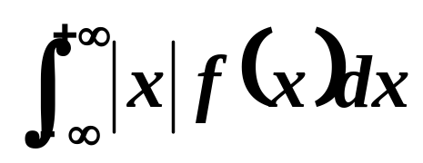
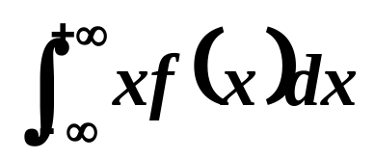
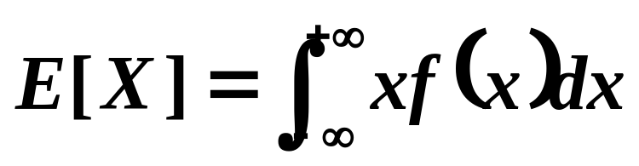
定义 若连续型随机变量X有概率密度函数f(x)，并且积分 收敛，则称积分
为X的数学期望，记为E[X]，即

Slide 25
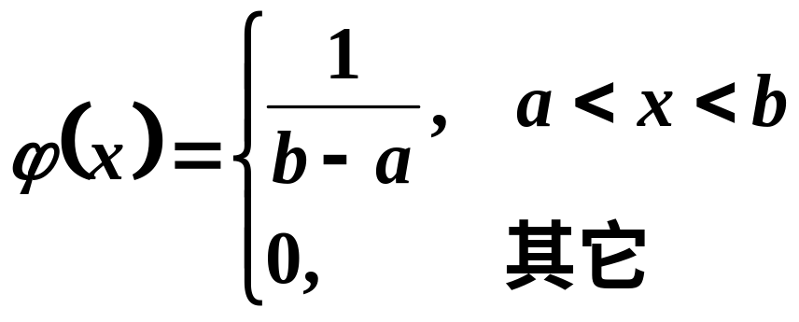
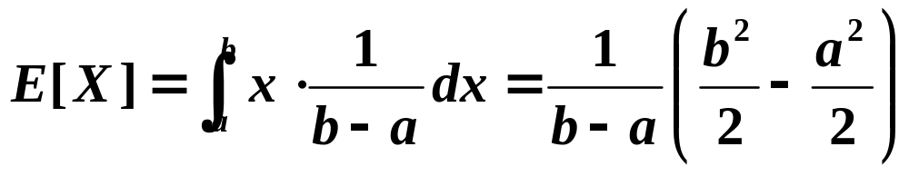
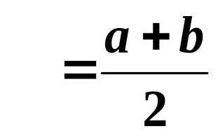
均匀分布的期望
例7 设X服从均匀分布，其分布密度为
求E[X]。
解:

Slide 26
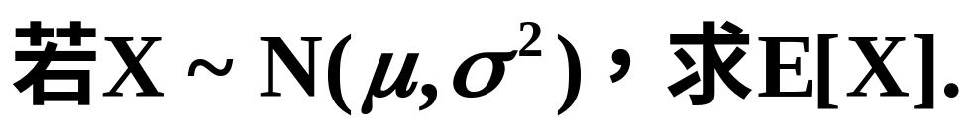
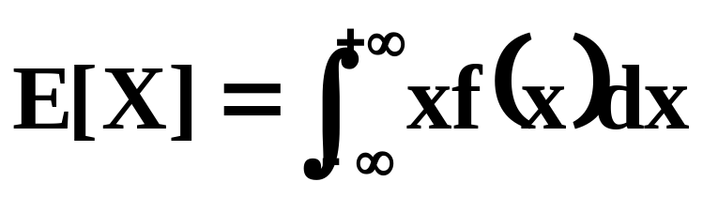
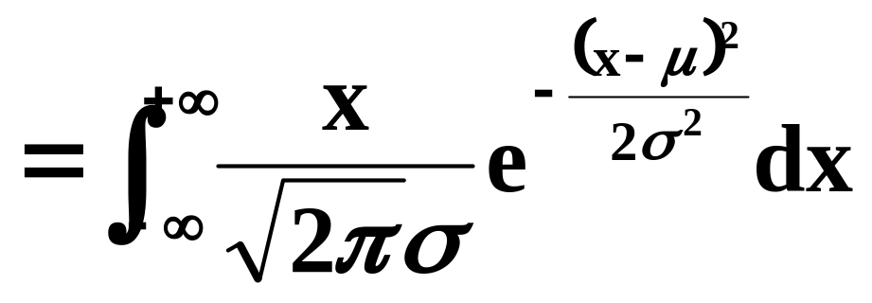

正态分布的期望
例8
解：

Slide 27
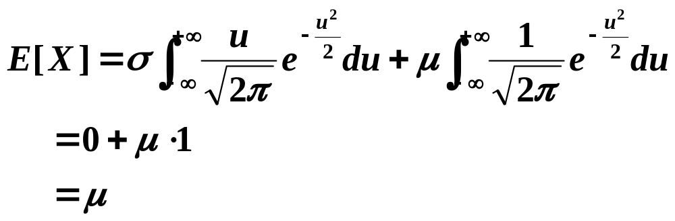
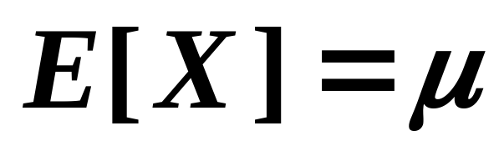

Slide 28
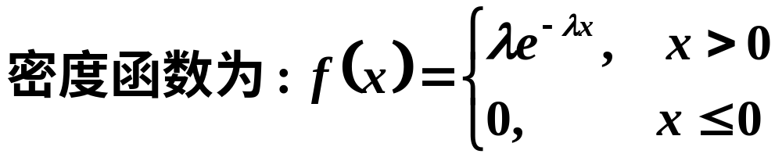
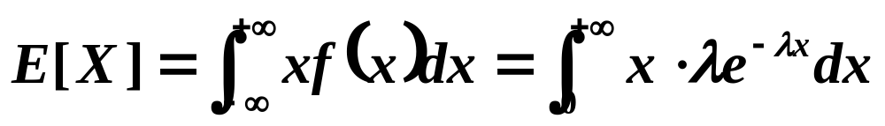
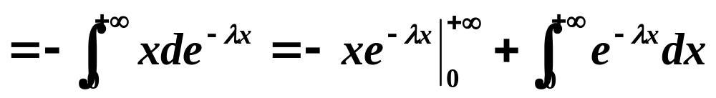

指数分布的期望
例9
解：

Slide 29



例10
设X服从柯西分布，即有密度函数
证明X不存在数学期望。
证:
故E[X]不存在。

Slide 30


连续型随机变量函数的数学期望
当我们求E[g(X)]时, 不必知道g(X)的分布，而只需知道X的分布就可以了. 这给求随机变量函数的期望带来很大方便.

Slide 31



例11
解:

Slide 32

数学期望的性质
(1) 常数c的数学期望等于这个常数，即E[c]＝c 。
证: 随机变量X服从单点分布，即P(X＝c)=1 ，
所以，E[X]＝E[c]＝c×1＝c
(2)设c是常数，若E[X]存在，则E[cX]也存在，并且有E[cX]=cE[X] 。

Slide 33

(3)
特别地
(4)
(5)

Slide 34


注：这些性质可以推广到多个随机变量上。

Slide 35

例12 在n次重复独立试验中，每次成功的概率为p。设X_{i} 表示第i次试验成功的次数，则X_{i}有分布律
X_{i} | 0 | 1
概率 | 1－p | p

Slide 36

则
此外，我们可以推导出 η~B(n,p)

Slide 37
4.1.2 方差与标准差
上一节我们介绍了随机变量的数学期望，它体现了随机变量取值的平均水平，是随机变量的一个重要的数字特征.
但是在一些场合，仅仅知道平均值是不够的.

Slide 38


例如，某零件的真实长度为a，现用甲、乙两台仪器各测量10次，将测量结果X用坐标上的点表示如图：
测量结果的均值都是 a
甲仪器测量结果
较好
乙仪器测量结果
若让你就上述结果评价一下两台仪器的优劣，你认为哪台仪器好一些呢？
因为乙仪器的测量结果集中在均值附近

Slide 39
又如,甲、乙两门炮同时向一目标射击10发炮弹，其落点距目标的位置如图：
中心
中心
乙炮
甲炮射击结果
乙炮射击结果
你认为哪门炮射击效果好一些呢?
因为乙炮的弹着点较集中在中心附近 .

Slide 40


由此可见,研究随机变量与其均值的偏离程度是十分必要的.那么,用怎样的量去度量这个偏离程度呢?容易看到
能度量随机变量与其均值E[X]的偏离程度. 但由于上式带有绝对值,运算不方便,通常用量
来度量随机变量X与其均值E[X]的偏离程度.
这个数字特征就是我们这一讲要介绍的
方差

Slide 41



定义

Slide 42


由方差的定义，有
1、对于离散型随机变量X，若有分布律p(x_{i})，则
2、对于连续型随机变量X，若有分布密度f(x)，则

Slide 43

由数学期望的性质，可导出计算方差的另一个公式：

Slide 44





方差的计算步骤
Step 1: 计算期望 E[X]
离散型
连续型
Step 2: 计算 E[X²]
离散型
连续型
Step 3: 计算 Var[X]

Slide 45

例1
二项分布的方差
解

Slide 46





Slide 47


于是

Slide 48



泊松分布的方差
例2 设X～P(λ)，试求Var[X]。
解

Slide 49





Slide 50


几何分布的方差
例3
证明：

Slide 51



Slide 52

例4 证明事件在一次试验中发生次数的方差不超过1/4。
证: 设X表示事件Ａ在一次试验中发生的次数，即

Slide 53



Slide 54

均匀分布的方差
例5 设随机变量X服从[a，b]上的均匀分布，求Var[X]。
解：

Slide 55


正态分布的方差
例6
解：

Slide 56



Slide 57


指数分布的方差
例7 设随机变量X服从参数为λ的指数分布，求Var[X]。
解：

Slide 58


方差的性质
（1）Var[c]=0 (c是常数)
证明：
（2）
证明:

Slide 59



（3）
证明:

Slide 60


（4）
证明:

Slide 61


Slide 62


性质4可以推广到如下情形:

Slide 63

（5）

Slide 64


例8
在n次重复独立试验中，每次成功的概率为p。设X_{i} 表示第i次试验成功的次数，则X_{i}服从参数为p的（0－1）分布。求X₁+X₂ + …+X_{n} 的方差。
解：

Slide 65







期望和方差主要内容小结
分布名称 | 数学期望 | 方差
二项分布B(n,p) | np | npq
几何分布g(k;p)
泊松分布P(λ) | λ | λ
正态分布N(μ, σ²) | μ | σ²
均匀分布U[a,b]
指数分布 (Exp(λ))

Slide 66


数学期望的性质
1. 设C是常数，则E[C]=C;
请注意:
由E[XY]=E[X]E[Y]
不一定能推出X,Y
独立
2. 若k是常数，则E[kX]=kE[X];
3. E[X+Y] = E[X]+E[Y];
4. 设X、Y 相互独立，则 E[XY]=E[X]E[Y];
（诸X_{i}相互独立时）

Slide 67

方差的性质
1. 设C 是常数, 则 Var[C]=0 ;
2. 若 C 是常数, 则 Var[CX]=C² Var[X] ;
3. 设 X 与 Y 是两个随机变量，则
Var[X+Y]= Var[X]+Var[Y]+2E[(X-E[X])(Y-E[Y])]
若X、Y 相互独立，则 Var[X+Y]= Var[X]+Var[Y]
这里C=E[X]
4. Var[X]=0 P(X= C)=1 ,

Slide 68






Slide 69



例如,

Slide 70
4.1.3 随机变量的矩
设X为随机变量，c为常数，k为正整数，则
1)E[(X－c)^{k}]称为X关于c点的k阶矩。
2）当c＝0时,a_{k}=E[X^{k}]称为X的k阶原点矩;
3）当c=E[X]时,μ_{k}=E[(X－E[X])^{k}]称为X的k阶中心矩。
定义

Slide 71
显然：
E[X]是一阶原点矩,
Var[X]是2阶中心矩。

Slide 72

偏度系数
用于衡量X的分布与正态分布(可以计算得偏度系数为0)的偏离程度。
如偏度系数显著异于零，说明X的分布与正态分布有较大的偏离程度。若偏度系数大于零，右偏；若偏度系数小于零，左偏.

Slide 73

峰度系数
用于衡量X的分布密度在均值附近的陡峭程度,可以计算得正态分布的峰度系数为3。因此峰度系数越大，说明X的密度曲线在均值附近越陡峭。反之，越平坦。大于3比正态分布更陡峭,反之平坦于正态分布.

Slide 75


例
解:

Slide 76


§4.2 随机向量的数字特征
(1) 设二维离散型随机向量(X,Y)有概率分布

Slide 77


(2) 设二维连续型随机向量(X,Y)的密度函数为f(x,y),而g 为定义在二维平面上的实值函数，如果
绝对收敛，则g(X,Y)的数学期望存在，且有

Slide 78


特别有
随机向量的每个分量的期望都可由其联合分布计算得到.

Slide 79


例
解：

Slide 80


Slide 81

4.2.1 二维随机向量的协方差
二维随机向量(X,Y)，其协方差定义为
由定义
3) Cov(X₁+X₂,Y)= Cov(X₁,Y) + Cov(X₂,Y)

Slide 82

证明：

Slide 83

证明：

Slide 84


定理1
对二维随机向量(X, Y)，
(1) 若X,Y独立，则cov(X, Y)＝0
证明

Slide 85

2)

Slide 86
随机变量和的方差与协方差的关系
Var[X+Y]= Var[X]+Var[Y]+ 2Cov(X,Y)
协方差的大小在一定程度上反映了X和Y相互间的关系，但它还受X与Y本身度量单位的影响. 例如：
Cov(kX, kY)=k²Cov(X,Y)
为了克服这一缺点，对协方差进行标准化，这就引入了相关系数 .

Slide 87



二、相关系数
定义: 设Var[X]>0, Var[Y]>0,
称
为随机变量 X 和 Y 的相关系数 .
也经常用 来表示相关系数.

Slide 88




相关系数的性质：
2. X和Y独立时， ，但其逆不真.
由于当X和Y独立时，Cov(X,Y)= 0.
故
但由
并不一定能推出X和Y 独立.
请看下例.

Slide 89



例1 设X服从(-1/2, 1/2)内的均匀分布 , 而Y=cos X,
不难求得
Cov(X,Y)=0，
事实上，X的密度函数

Slide 90


因而
即X和Y不相关 .
但Y与X有严格的函数关系，
即X和Y不独立 .
即 X 和 Y 以概率 1 线性相关.

Slide 91




相关系数刻划了X和Y间“线性相关”的程度.
若
Y与X有严格线性关系;
若 Y 与 X 无线性关系;
若
的值越接近于1, Y 与 X 的线性相关程度越高;
的值越接近于0, Y与X的线性相关程度越弱.

Slide 92

前面，我们已经看到：
若 X 与 Y 独立，则X与Y不相关，
但由X与Y不相关，不一定能推出X与Y独立.
但对下述情形，独立与不相关等价
若(X,Y)服从二维正态分布，则
X与Y独立
X与Y不相关

Slide 93


例
设二维随机向量（X,Y）的联合密度为

Slide 94

解：

Slide 95


Slide 96


4.2.3 条件数学期望
离散型随机变量的条件数学期望

Slide 97


连续型随机变量的条件数学期望

Slide 98




条件期望的性质
(1)
特别地
(2)
(3)

Slide 99

(4)

Slide 100




例
(随机个随机变量的和)
解：

Slide 101

例:
解:

Slide 102


Slide 103


Slide 104

补充：

Slide 105
已知ξ₁ ,ξ₂相互独立，均服从正态分布N(0,σ²),η₁＝aξ₁＋bξ₂，η₂＝aξ₁－bξ₂，其中a，b是常数。
（1）求η₁，η₂的相关系数;
（2）问η₁，η₂是否相关，是否独立;
（3）当η₁，η₂独立时，求(η₁，η₂)的联合密度函数。
例

Slide 106

解：

Slide 107


Slide 108
（2）因为η₁，η₂都是正态分布随机变量，所以不相关与独立是等价的。
故
当|a|=|b|时，r=0，η₁,η₂相互独立，
当|a|≠|b|时，r≠0，η₁,η₂是不独立的。

Slide 109

(3)当η₁，η₂相互独立时，即a ² =b ² 时，η ₁ ～N（0，2a²σ² ），即

Slide 110


Slide 111
例
求职面试问题
在求职过程中得到了三个公司的面试通知，为简化计算，假定每个公司都有三类不同的空缺职位:一般的、好的、极好的。其工资分别为2.5万元、3万元、4万元。估计能得到这些职位的概率分别为0.4，0.3，0.2，有0.1的概率将得不到任何职位，由于每家公司都要求在面试结束时表态接受或拒绝所提供的职位，那么应遵循什么策略来应答呢?

Slide 112
解：
极端的情况当然容易处理，假设有一家公司聘任求职者担任极好的职位，当然就无需再去下一家公司面试了。
若一家公司不聘任，求职者必然要到下一家公司去面试的。对于其他情况，作任何决定都是要冒风险的，有效的办法是:采取使期望收益最大的行动。

Slide 113
将求职者的数据列成下表:
结 果 | 概率
一般：2.5万元 | 0.4
好的：3万元 | 0.3
极好：4万元 | 0.2
没有工作：0万元 | 0.1

Slide 114
设去第i个公司应聘的收益为ξ_{i}，(i=1,2,3）。当用期望值准则对第一次面试作决策时就碰到了困难，因为假设第一次面试落聘，但有可能在以后的面试中会获得职位，因而这个结果（落聘）是带有不确定性的。这几乎是复杂决策问题的共同特征:在将来的决策做出之前，当前决策的结果是不能估算的，有一种避开这个困难的方法，那就是先分析未来的决策，称这种方法为逆推解法。

Slide 115
首先考虑尚未接受职位而要去进行最后一次（即第三次）面试，则可以确定公司提供工资的期望值为
E(ξ₃)=2.5×0.4+3×0.3+4×0.2+0×0.1=2.7(万元)
知道了第三次面试的期望值，就能倒推，以决定第二次面试应采取的行动。

Slide 116
现在考虑第二次面试：
若提供极好的职位，肯定接受。
若没有职位肯定去进行第三次面试。
若提供一般的工作，那么就须在接受这一工作(期望值2.5万元）和不接受而去碰第三次面试的运气（期望值2.7万元）这两者间做出选择，由于后者具有较大的期望值，故这就是应采取的行动。
若提供一个好职位，那么其期望值较高（3万元），故应接受这一工作且放弃第三次面试。

Slide 117
综上所述，第二次面试的决策应是:接受好的或极好的职位，拒绝一般的职位。
第二次面试的期望值可用下列数据求出:

Slide 118
第二次面试结果 | 工作期望值 | 概率
一般：进行第3次面试 | 2.7万元 | 0.4
好的：接受 | 3万元 | 0.3
极好：接受 | 4万元 | 0.2
没有工作：进行第3次面试 | 2.7万元 | 0.1
E(ξ₂)=0.4×E(ξ₂|2.5)+0.3×3+0.2×4+ 0.1×E(ξ₂|0)
=0.4×2.7+0.3×3+0.2×4+0.1×2.7
=3.05（万元）

Slide 119


Slide 120
现在考虑第一次面试：
如果提供一般职位，所面临的选择是接受（期望工资为2.5万元）或拒绝（进行下一次面试，期望工资为3.05万元），后者期望值较高。故应采取拒绝一般的工作，
对于好的职位，因其期望工资3万元低于下一次面试的期望工资3.05万元。故也应放弃好的职位。

Slide 121
因此，第一次面试时应采取的行动是:只接受极好的职位，否则就进行下一次面试。
由此得到：
这个面试问题的总的应对策略是:第一次面试只接受极好的职位，否则进行第二次面试;第二次面试可接受好的或极好的职位，否则进行第三次面试;第三次面试则接受能提供的任何职位。

Slide 122
与这个策略相应的期望值，可用下列数据求出:
第一次面试结果 | 工作期望值 | 概率
一般：进行第二次面试 | 3.05万元 | 0.4
好的：进行第二次面试 | 3.05万元 | 0.3
极好：接受 | 4万元 | 0.2
没有工作：进行第二次面试 | 3.05万元 | 0.1

Slide 123
E(ξ₁)=0.4×E(ξ₁|2.5)+0.3×E(ξ₁|3)+0.2×4
+ 0.1×E(ξ₁|0)
= 0.4×3.05+0.3×3.05+ 0.2×4+ 0.1×3.05
=3.24（万元）
由此可看出，在求职时，收到三份面试通知
与只收到一份面试通知相比较，不仅提高了就业
的机会，而且也提高了工资的期望值。

Slide 124

例
超几何分布的期望
解：

Slide 125


ξ表示n次抽样抽出的废品数，服从超几何分布。

